Slide 1
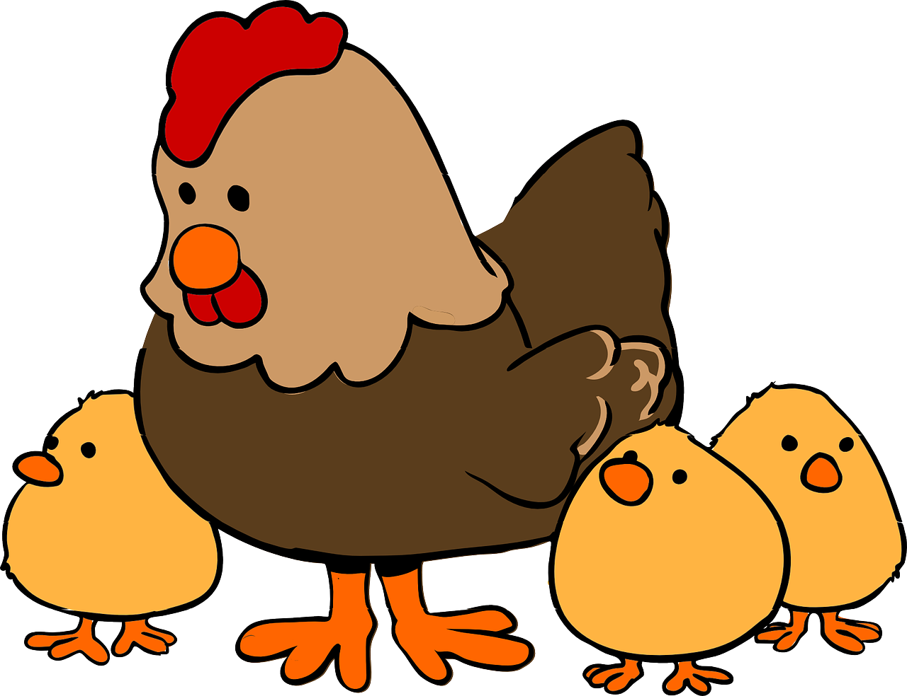
Hühner
Welz Marc
14.10.2019

Slide 2
Inhaltsverzeichnis
Wieso dieses Tier
Merkmale
Lebensraum
Feinde
Funfacts
Zusammenfassung

Slide 3
Wieso dieses Tier
Ferienjob auf Bauernhof
Lustige/dumme Tiere
Sie kommen im Alltag vor
Hier in der Schweiz heimisch

Slide 4
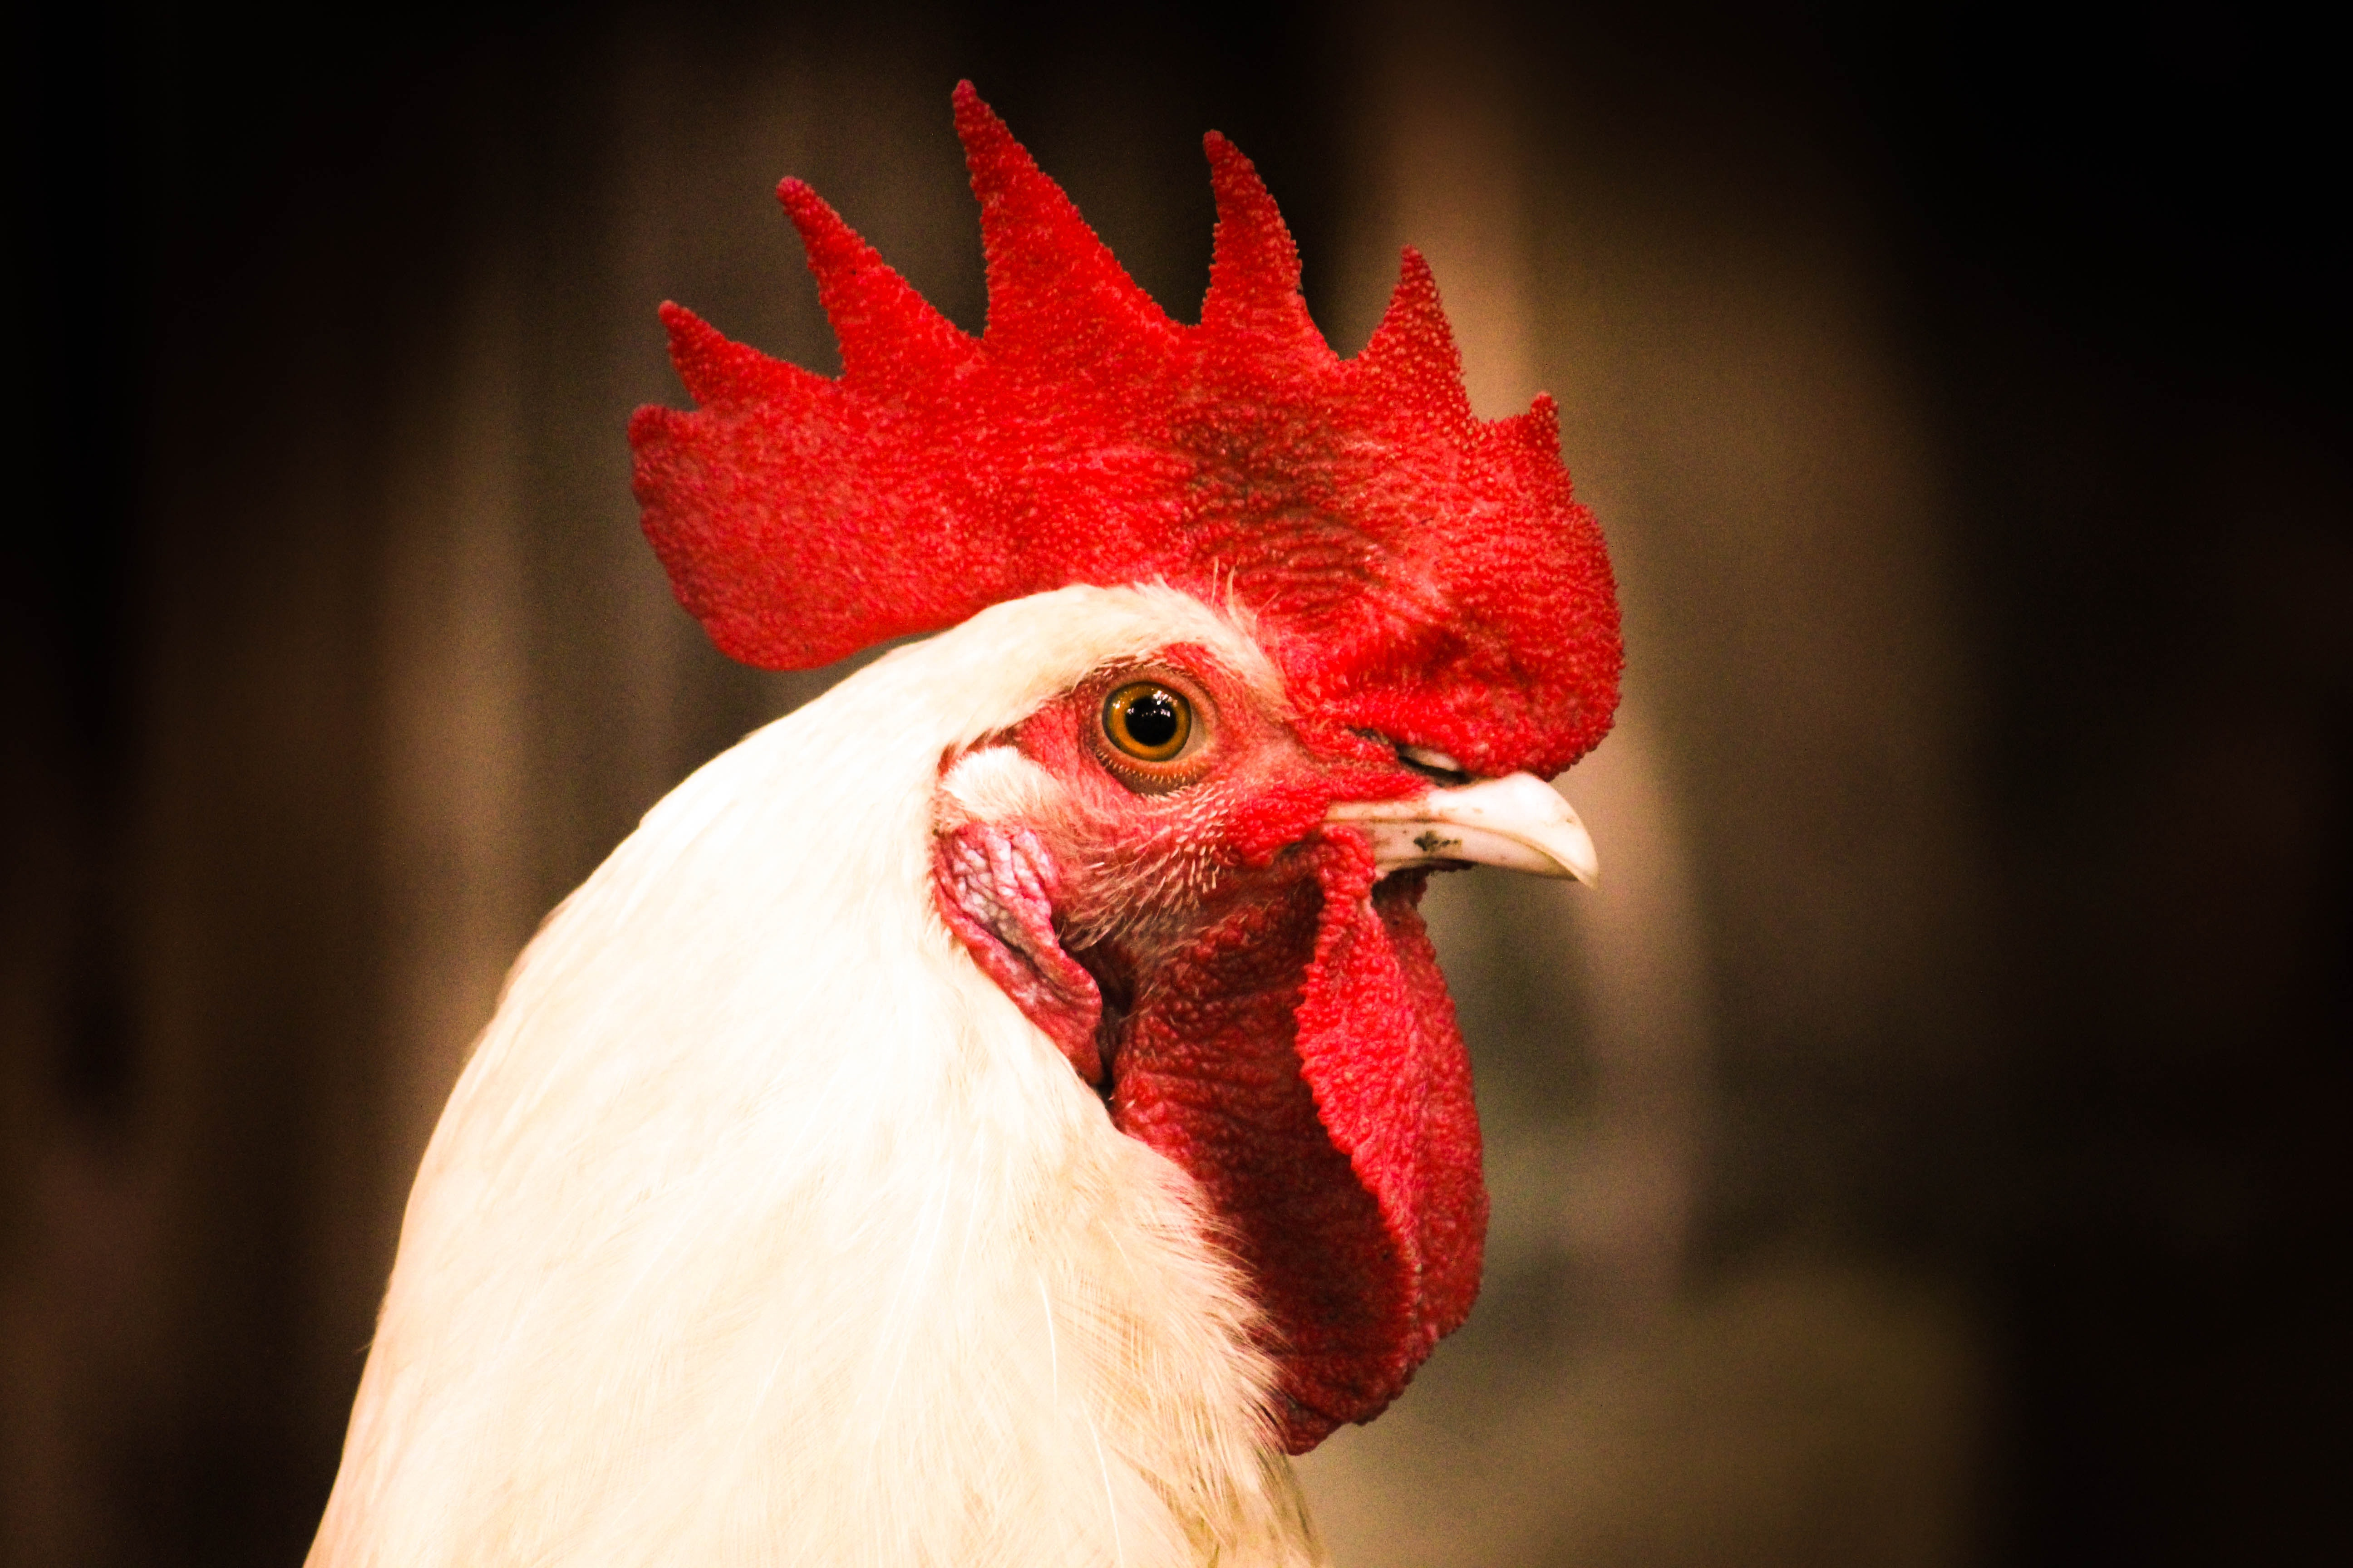
Merkmale
Hennen meistens Weiss oder Braun, Schwarz eher selten
Hähne sind grösser, farbiger und krähen am Morgen
Laufen auf zwei Beinen
Roter Kamm auf dem Kopf
Schnabel

Slide 5

Lebensraum
Unterschiedliche Arten von Hühmer
Hühner leben überall da sie Allesfresser sind

Slide 6
Feinde/Gefährdung
Hühner sind nicht von dem Aussterben bedroht!
Der grösste Feind ist der Mensch.
Natürliche Feinde: Fuchs, Greifvögel, Krähen, Marder, Wildkatzen
Unwetter (z.b Überschwemmungen)
Natürliche Bedürfnisse (z.b Nahrung)
Altersschwäche (4-8 Jahre)

Slide 7
Funfacts
Haushühner können pro Jahr bis zu 300 Eier legen. Diese Zahl wird aber nur erreicht, wenn jeden Tag das gelegte Ei entfernt wird. Ansonsten beginnen Hühner mit dem Brüten und legen während dieser Zeit keine weitere Eier.
Die auffälligen, ruckartigen Kopfbewegungen des Huhns dienen dem Sehen. Weil Hühner ihre Augen kaum bewegen können, muss ständig die Position des Kopfes verändert werden.

Slide 8
Zusammenfassung
 | Hennen | Hähne | Hühner
Aussehen | Weiss, Braun, Schwarz | Bunter, grösser | -
Lebensraum | Kommen vielzählig in Hühnerställen vor | Kommen in Bauernhöfen selten vor | Leben überall auf der Welt
Feinde | Menschen, wilde Tiere
Funktionen in der Landwirtschaft | Legen Eier, geben Fleisch | Sind für Hennen da, krähen am Morgen | Legen Eier, geben Fleisch
Nahrung | Allesfresser
Fortpflanzung | Legen die Eier | Schlüpfen aus den Eiern
Eier | Bis zu 300 pro Jahr | Können keine Eier legen | -

